Slide 1


Information MSP semaine de l’INSUFFISANCE CARDIAQUE
11 JUIN 2026

Slide 2
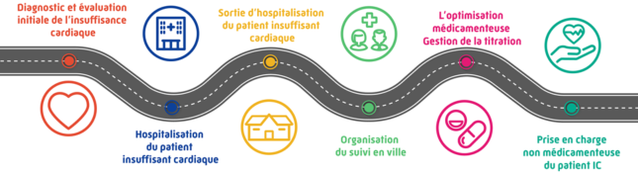
PARCOURS INSUFFISANCE CARDIAQUE
Contexte : Partant des recommandations de la Haute Autorité de Santé, l’Assurance Maladie souhaite accompagner les professionnels de santé dans le repérage et la prévention des points de ruptures dans le parcours de soins Insuffisance Cardiaque.
Enjeux & objectifs : Il s’agira de réduire le taux de mortalité, le taux d’hospitalisation / ré-hospitalisation et d’améliorer la qualité de vie des patients insuffisants cardiaques en agissant sur les points de ruptures des parcours de soins.

Slide 3

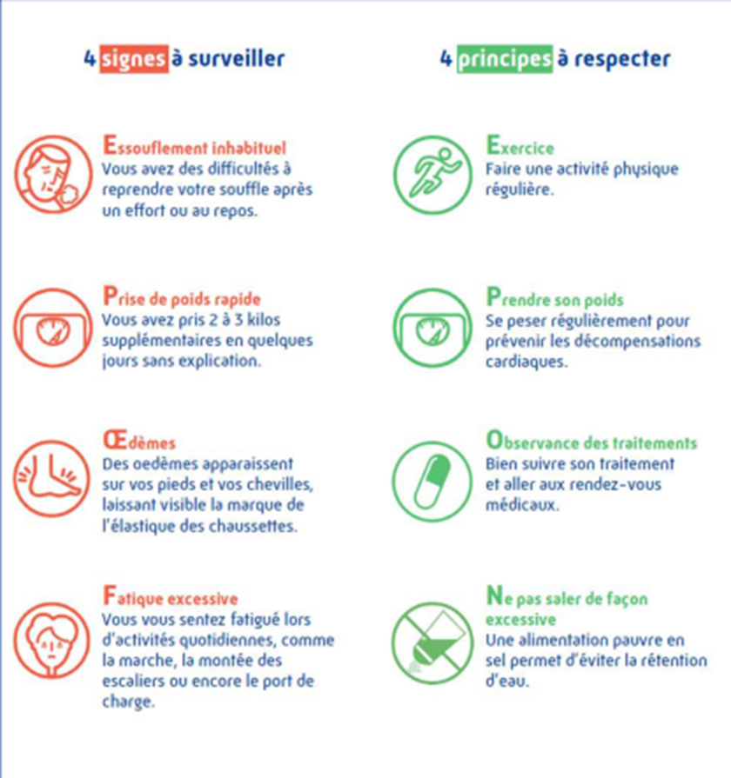

Campagnes nationales EPOF et EPON
CAMPAGNE EPOF
Entre 400 000 et 700 000 personnes ne sont pas diagnostiquées
Améliorer la connaissance de l’IC, des signes d’alerte et favoriser le diagnostic précoce
CAMPAGNE EPON
Notes:
Une campagne pluriannuelle pour accompagner le changement de comportement des séniors de + de 60 ans : depuis septembre 2022
Objectif : améliorer la connaissance de l’IC, des signes d’alerte et ainsi favoriser le diagnostic précoce en incitant les patients à en parler avec leur médecin
Possibilité de demander des outils : les demander à l’adresse

Slide 4
action régionale - SEMAINE DE L’ic
Pourquoi la semaine de l’IC ?
Sensibiliser la population aux enjeux de la prévention de l'insuffisance cardiaque,
Mobiliser les acteurs de santé dans cette démarche collective de promotion de la santé cardiovasculaire.
Pourquoi fin septembre ?
29 septembre = la journée mondiale du cœur.
Première édition en septembre 2025 autour de 3 thématiques :
Sensibilisation au dépistage
Promotion de la vaccination
Promotion de l’activité physique

Slide 5
Retour semaine de l’ IC V1 2025
  Repérage et dépistage:
  4 600 questionnaires en ligne ont été remplis, révélant 35 % d’IC possible et 20 % d’IC probable, sans compter ceux papier qui ont été administrés. Diffusé dans les CPTS, MSP, CDS, hôpitaux, cliniques et pharmacies, mais aussi lors d’événements grand public.
  Rôle du pharmacien et vaccination
  Les pharmacies ont été un maillon majeur : actualisation des recommandations, information des patients, proposition de bilans de médication et promotion des vaccinations (grippe, pneumocoque, Covid-19)
  Activité physique et prévention:
Défi Kiplin: 394 participants en équipe - 254 participants réguliers - 40 736 386 pas réalisés pendant le jeu
Notes:
Dépistage : 231 questionnaires en Haute-Garonne – 4624 Région
Campagne de mailing et utilisation des réseaux sociaux pour informer
les médecins généralistes et les pharmacies,
Participation des CPTS engagées sur le Parcours IC
Journée de sensibilisation et de dépistage sur la Clinique de l’Union
Participation de la CPAM à la journée de la Santé au Grand Rond le 24/09/25
Impacts positifs :
Actualisation des recommandations auprès des pharmacies
Intérêt du grand public : affiches et flyers ayant suscité le dialogue avec les professionnels de santé
Large sensibilisation grâce à la collaboration entre partenaires (CPTS, MSP, CDS, PS, CH et cliniques…)
Actions concrètes et visibles : Questionnaire de dépistage (et actions de Vaccination, de bilans biologiques, promotion de l’activité physique adaptée, mais aussi, actions d’ETP et nutrition).
Freins identifiés
Les difficultés portent principalement sur le calendrier serré, la transmission estivale des supports, le manque de ressources humaines dédiées, l’appropriation du QR code pour les publics âgés et la mobilisation hétérogène des acteurs selon les territoires.

Slide 6
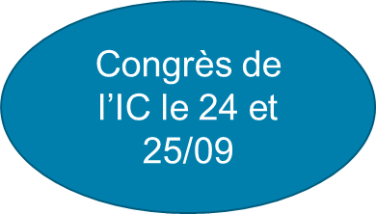


la 2nde semaine de l’IC : du 22 au 29 septembre
3 objectifs pour cette deuxième édition :
DÉPISTAGE :
Déployer l’outil de dépistage conçu sur le format d’un questionnaire (critères EPOF)
permettant de déterminer les personnes susceptibles de se trouver en situation d’IC à partir des résultats du scoring obtenu pour permettre une prise en charge le plus en amont possible.
Public cible : Personnes de plus de 55 ans
Par qui ? : Les pharmacies ( objectif de 20% de participation)
Toutes les structures ayant mis en place les moyens de le proposer
La suite :
Cette première détection doit amener à orienter le patient vers son médecin
traitant pour approfondir le diagnostic et le cas échéant un bilan de type NT-pro-BNP.
Amélioration du Dépistage
Sensibilisation à la vaccination
Délivrer des messages sur le SEL
Notes:
Enjeux de cette deuxième édition :
Mener des actions sur les 13 départements sur les 3 thématiques socles
Renforcer les actions locales dans les territoires
Assurer la traçabilité des assurés dépistés afin d’organiser leur suivi dans
le parcours et mesurer l’impact de l’action

Slide 7
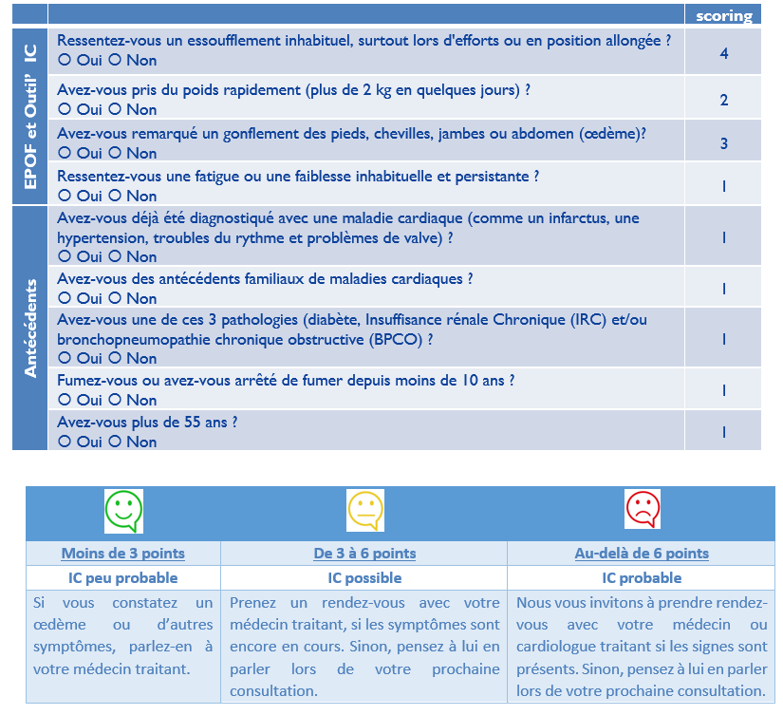
QUESTIONNAIRE DEPISTAGE
Questionnaire en cours de finalisation
Il sera accessible par QR code
Un mode opératoire est en cours de finalisation par la Région ( pour expliquer plus précisément les notions d’essoufflement et de fatigue par exemple…)

Slide 8
SEMAINE DE L’ic – améliorer la vaccination
Molécule « Warning » ic
  Proposition systématique en officine de la vaccination grippe, Covid et pneumocoque lorsque l’ordonnance patient comporte une molécule « warning » à définir:
  Entresto(warning ++) + bêtabloquant + spironolactone ± SGLT2 → Reconnaissance immédiate. (Sachant que l’Entresto n’a pour indication que L’IC)
  IEC/ARA2 + bêtabloquant + spironolactone + SGLT2 → Correspond à la stratégie thérapeutique recommandée avant passage à Entresto.
Entresto
Pour plus de lisibilité au guichet et pour le PS, le choix pourrait se limiter à
  Chiffre vaccination pour les patients atteint d’IC en Occitanie sur 2025:
  - 29,5% pour la vaccination pneumocoque en 2025 – 22,80 % en 2024
  - 60% pour la vaccination Grippe en 2025
Notes:
Il a été convenu que la molécule « warning » retenue sera la classe des Gliflozines, en remplacement d’Entresto initialement envisagé.

Slide 9
SEMAINE DE L’ic – ACTIONS locales
VERS LES PS
Actions de promotion de la vaccination (grippe / covid / pneumocoque) :
➔ webinaire le mardi 15/09 à 13h ( Pf Galinier)
Décrochage sur les pages Ameli local
Information de tous nos partenaires (établissements de santé, MSP, CDS, CPTS…)
Newsletter des CPTS
VERS LES ASSURÉS
Participation à la Journée de la Santé au Grand Rond le 23/09
Actions de communication en partenariat avec les associations de patients (contact avec la CARSAT, France Assos Santé, … )
Publication réseaux sociaux et pages locales Ameli
Notes:
Actions Régionales :
Dossier de presse : livraison juillet par la Région.
Osmose régional aux pharmaciens et MG (à confirmer)
Actualisation des affiches et des flyers avec le nouveau QR d’auto-diagnostic
Actions de promotion de la semaine de l’IC en cours d’élaboration (projet podcasts)

Slide 10

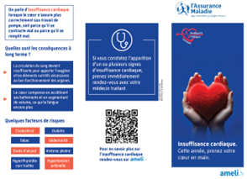
outils semaine de l’ic
Notes:
Actualisation des affiches et des flyers avec le nouveau QR d’auto-diagnostic

Slide 11
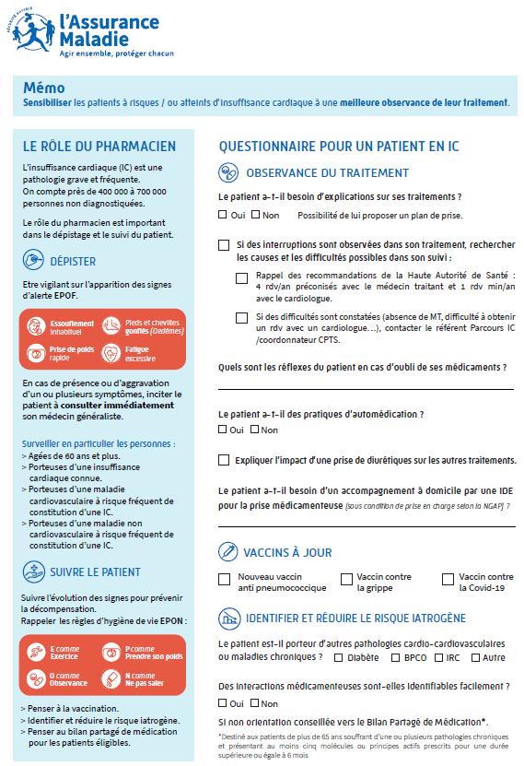
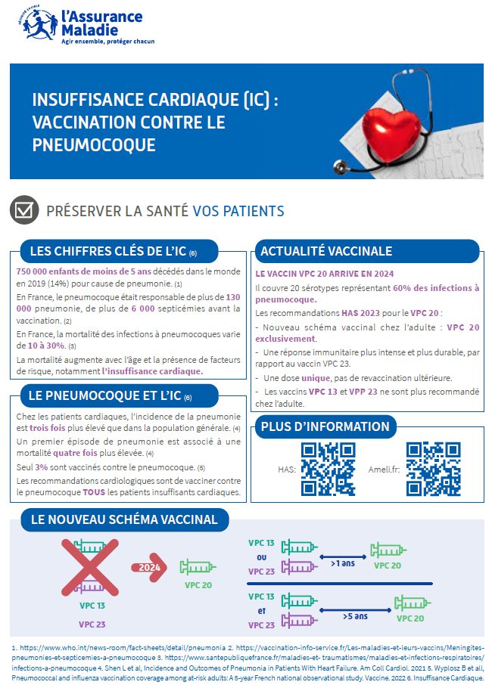
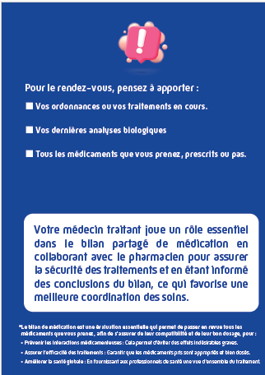
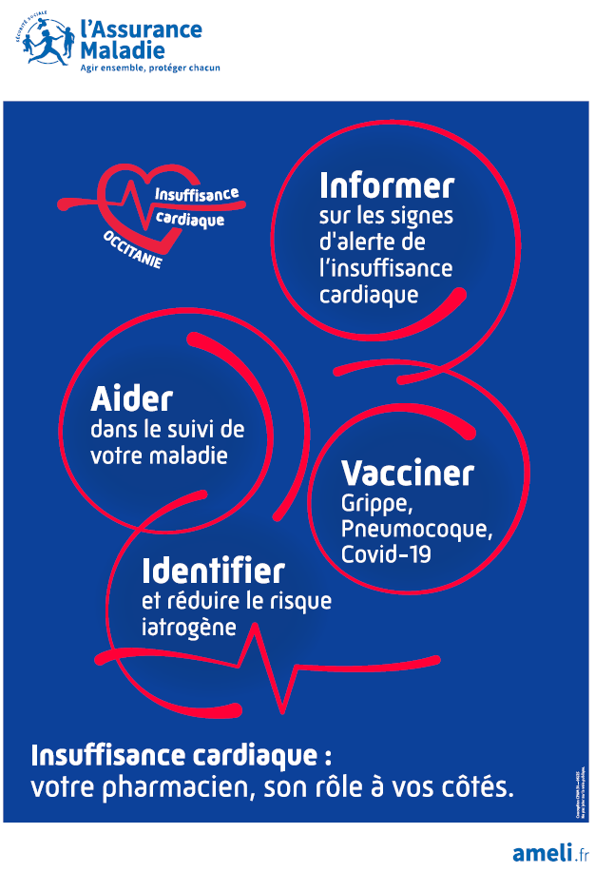
outils semaine de l’ic - Pharmacies

Slide 12
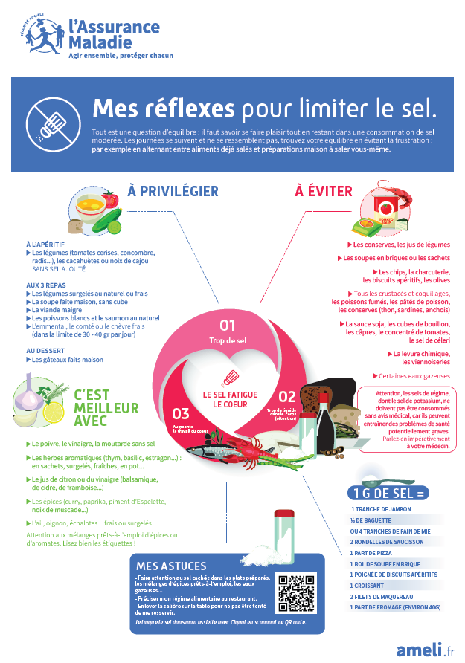
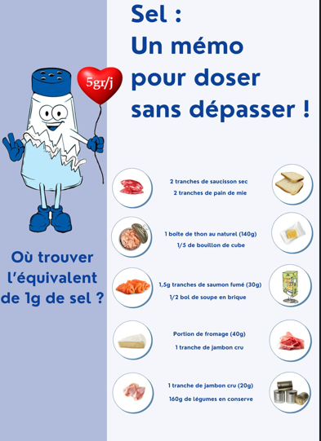
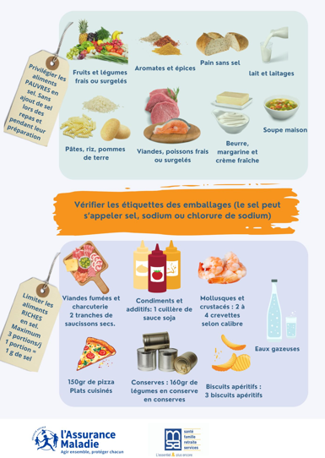
SEMAINE DE L’ic - Sensibilisation sur le sel
Défi: Moins de sel dans mon assiette Recommandation : Maximum 5 à 6 g de sel par jour (environ 1 cuillère à café).

Slide 13
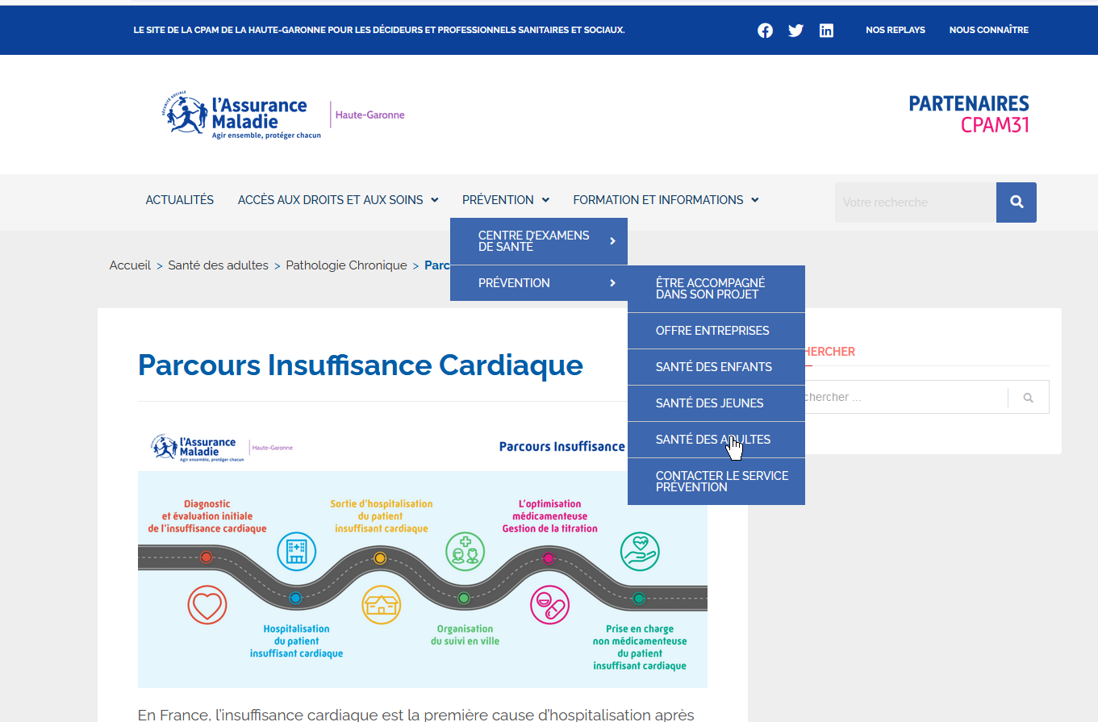

Mise en place d’une rubrique IC sur le site Partenaires
Mise à disposition des supports de communication des campagnes nationales, régionales ou locales :
https://partenaires.cpam31.fr/la-sante-des-adultes/pathologie-chronique/parcours-insuffisance-cardiaque/
https://commandes-com.cpam31.fr/

Slide 14
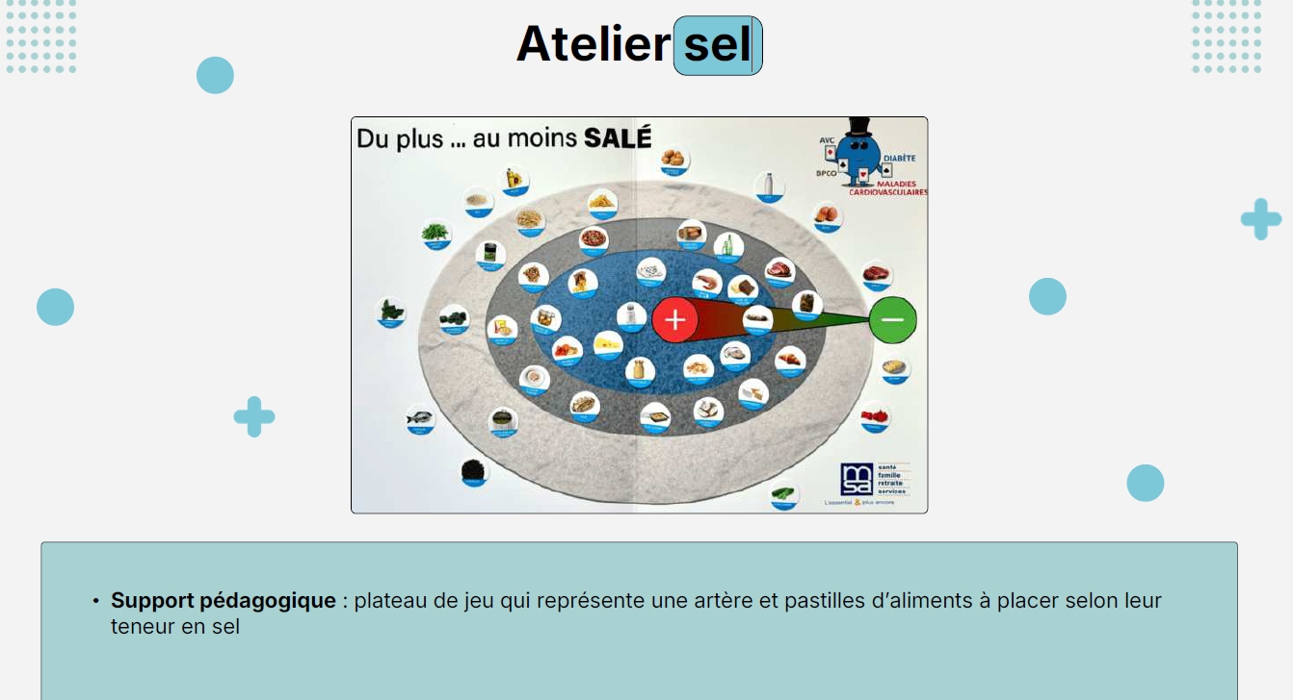
SEMAINE DE L’ic - Sensibilisation sur le sel

Slide 15
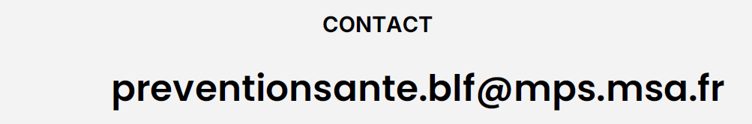
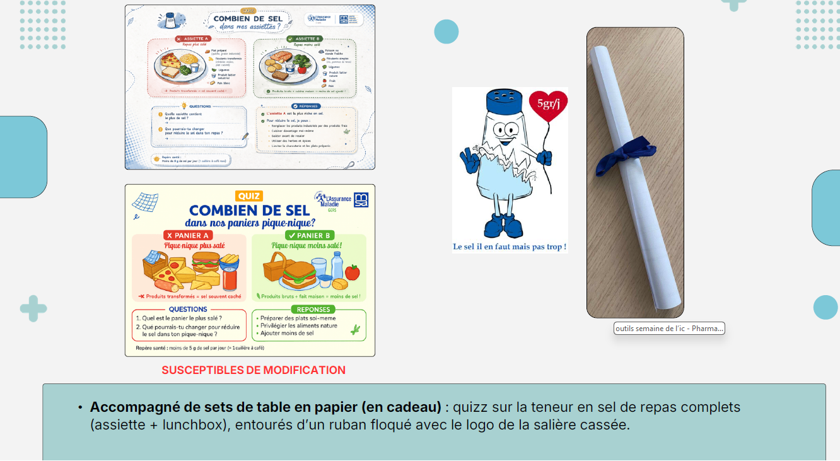
SEMAINE DE L’ic - Sensibilisation sur le sel

Slide 16
DES QUESTIONS ?
MERCI DE VOTRE ATTENTION
Pour en savoir plus sur la semaine de l’IC et les outils mis à disposition : ➔parcoursIC.cpam-haute-garonne@assurance-maladie.fr
➔audrey.darmigny@assurance-maladie.fr
Contact MSA ➔ preventionsante.blf@mps.msa.fr

